Slide 1
گرمايش از كف

Slide 2
آشنایی با سیستمهای گرمایش از کف
با افزایش روز افزون جمعیت و همچنین کاهش منابع انرژی، مصرف بهینه انرژی امری بدیهی می باشد. در این راستا نقش سیستم های گرمایشی بهینه ساختمان ها و مجتمع های مسکونی در کنترل و بهینه سازی مصرف انرژی مهم و قابل تامل می باشد. سیستم حرارتی گرمایش از کف که انتقال حرارت به صورت تشعشعی (تابشی) سهم زیادی در فرآیند گرمایشی آن دارد‏‏‎، در مقایسه با سایر سیستمهای حرارتی نه تنها در صرفه جویی و بهینه سازی مصرف انرژی بلکه در مقوله رفاه و آسایش ساکنان ساختمان ها دارای نقاط قوت بسیاری می باشد. در سالهای اخیر ، سیستم گرمایشی از کف در کشورهای اروپائی و آمریکا بسیار متداول شده است و دلیل این گسترش روزافزون بهینه بودن مصرف انرژی ، توزیع یکسان گرما در تمامی سطح و فضا و دوری از مشکلات موجود در سایر روش ها ، به عنوان مثال سیاه شدن دیوارها ، گرفتگی و پوسیدگی لوله ها و… می باشد. استفاده از روش گرمایش از کف جهت گرمایش محل سکونت از دیرباز به طرق مختلف انجام می گرفته است. بطوریکه رومی ها زیر کف را کانال کشی کرده و هوای گرم را از آن عبور می دادند و کره ای ها دود حاصل از سوخت را قبل از اینکه از دودکش عبور کند از زیر کف انتقال می دادند. در سال ۱۹۴۰ نیز فردی بنام سام لویت برای این منظور لوله های آب گرم را در زیر کف قرار داد. درکشور ایران نیز درمناطق کوهستانی و سردسیر ازجمله آذربایجان این روش مورد استفاده قرار می گرفته، که بیشترین مورد استفاده آن درحمام ها بود.

Slide 3
در حدود ۱۷۰۰ سال پیش در امپراتوری روم باستان سیستم گرمایش از کف بعنوان یک روش تامین حرارت مطلوب مورد استفاده واقع می گردید.
رومیان با سوزاندن چوب و ایجاد گازهای متشعل و عبور دادن این گازها از کانالهای هوایی موجود در کف ساختمان اقدام به گرم کردن کف منازل خود می کردند . این روش مدتهای بسیاری مورد استفاده قرار گرفته است
هم اکنون نیز همین سیستم گرمایشی مورد استفاده قرار می گیرد با این تفاوت که نحوه عمل مقداری تغییر کرده است و بجای گاز داغ از آب گرم و بجای کانالها از لوله های مخصوص استفاده می کنند. امروزه با پیشرفت تکنولوژی هزینه نصب سیستم گرمایش کفی کاهش یافته است و با استفاده از لوله های PEX دیگر مشکلات مربوط به لوله های مسی وفلزی و پلی بوتیلن را نخواهیم داشت . لوله های پلی بوتیلن (PB) مدتها در این روش مورد استفاده قرار می گرفت اما بدلیل وجود مشکلاتی مانند نشتی آب، کم کم جای خود را به لوله های جدید تر دادند.
امروزه لوله های پلیمری جدیدی که از جنس پلی اتیلن مشبک شده می باشند مورد استفاده قرار می گیرند. که مانند لوله های PB نصب آنها بسیار آسان خواهد بود اما بخاطر ساختار مشبک آن خواص بهتری از خود نشان می دهند و مشکلات لوله های پلی بوتلین را ندارند .

Slide 4
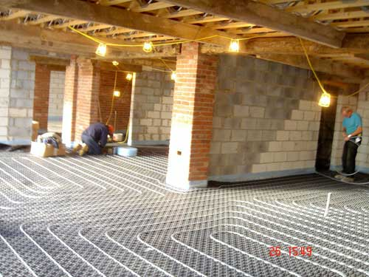
به طور كلي سه نوع روش گرمايش از كف موجود است:
1- گرمايش با هواي گرم
2- گرمايش با جريان الكتريسيته
3- گرمايش با آب گرم

Slide 5
به دلیل اینکه هوا نمی تواند گرمای زیادی را درخود نگاه دارد روش هوای گرم در موارد مسکونی چندان به صرفه نیست و روش الکتریکی نیز فقط زمانی مقرون به صرفه است که قیمت انرژی الکتریکی کم باشد. درمقایسه با دو روش ذکر شده، سیستم گرمایش با آب گرم ( هیدرولیک) مقرون به صرفه تر و خوشایندتر می باشد. بدین خاطر سالهای متوالی در سراسر دنیا مورد استفاده قرار گرفته است. روش گرمایش از کف به عنوان راحت ترین، سالم ترین و طبیعی ترین روش برای گرمایش شناخته شده است. همانطور که افراد دریک روز سرد زمستانی توسط تشعشع خورشید احساس گرما می نمایند دراین روش نیز گرما را بوسیله انتقال حرارت تشعشعی (تابشی) از کف دریافت می کنند و یقیناً احساس آسایش بیشتری خواهند نمود. در این سیستم گرمایشی معمولاً دمای آب گرم موجود در لوله های کف خواب بین ۳۰ تا۶۰ درجه سانتی گراد می باشد که درمقایسه با سایر روشهای موجود، که دمای آب بین ۵۴ تا ۷۱ درجه سانتی گراد است، ۲۰ تا۴۰ درصد در مصرف انرژی صرفه جوئی می شود.

Slide 6
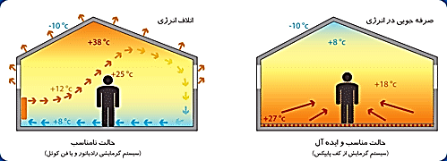
در ساختمان هائی که دارای سقف بلند می باشند استفاده از سیستم گرمایش از کف باعث کاهش مصرف انرژی و صرفه جوئی در مصرف سوخت می شود، به این خاطر که در سایر روشها (مانند رادیاتور و بخاری) هوای گرم در اثر کاهش چگالی سبک شده و به سمت سقف می رود و اولین جائی را که گرم می کند سقف می باشد (این موضوع به طور واضح درسمت چپ شکل زیر مشخص می باشد). به علت بالا بودن دمای هوا در کنار سقف میزان انتقال حرارت آن به سقف از هرجای دیگر بیشتر است و این عامل باعث اتلاف مقدار زیادی انرژی می شود. در روش گرمایش از کف ابتدا قسمت پائین که مورد نیاز ساکنین است گرم می شود و هوا با دمای کمتری به سقف می رسد، که این یکی از مزایای اصلی این سیستم می باشد.

Slide 7
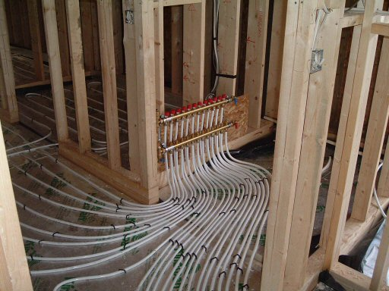
يكي ديگر از مزاياي استفاده از سيستم گرمايش از كف در روشهاي ذوب برف مي باشد بطوريكه از اين روش براي ذوب يخ يا برف موجود در پياده روها، لنگرگاههاي بارگيري، جاده ها، ورودي ساختمانها و بيمارستانها، باند فرود هواپيما و زمينهاي ورزشي از جمله زمين فوتبال وغيره كه دسترسي آسان و سريع به محل الزامي است مي توان استفاده كرد. بطوريكه اين روش علاوه بركاهش هزينه هاي برف روبي و نمك پاشي، در حفظ ساختار موارد گفته شده بسيار موثر خواهد بود.
نمايي از اجراي سيستم گرمايش از كف

Slide 8
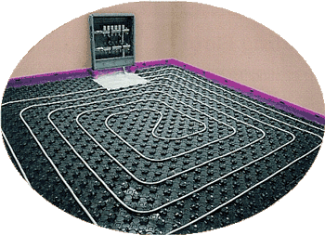
یکی دیگر از مزایای استفاده از روش گرمایش از کف که امروزه بسیار مورد توجه واقع می شود آسایش و راحتی افراد می باشد، به طوریکه آسایش و راحتی فرد در محل سکونتش بدون اینکه از هر بابت دارای محدودیت باشد فراهم می شود. در نظر بگیرید که بدن شما در یک اتاق بگونه ای گرم شود که شما در هنگام استراحت هیچگونه هوای گرمی را استنشاق نکنید وتنفس شما بسیار ملایم صورت گیرد، این بهترین روش گرم کردن در یک آپارتمان و یا یک منطقه صنعتی است. همه اعضای بدن شما بخصوص پا که بیشترین فاصله را با قلب دارد همیشه گرم خواهد ماند و این برای انسان بسیار مطلوب خواهد بود

Slide 9
در گرمايش بوسيله رادياتور يا بخاري دماي قسمت پائين اتاق سردتر از بالاي آن مي باشد كه اين حالت براي كودكان كه داراي اندام كوچكي هستند ناخوشايند است، بطوريكه افزايش البسه آنها براي جلوگيري ازبيماري، آزادي كودكانه آنها را محدود مي كند. سيستم گرمايش از كف برخلاف رادياتور كه هواي محل سكونت را به دليل گرماي بيش ازحد خشك مي كند،رطوبت را درحد متعادل نگه مي دارد. همانطور كه مي دانيد بيشتر افراد از كثيف شدن ديوارها و محيط زندگي در اثر استفاده ازمنابع گرمايي همچون بخاري و رادياتور احساس نارضايتي مي كنند. از آنجا كه درسيستم گرمايش از كف جريان هوا به آرامي از پايين به بالا مي باشد بنابراين ديوار ها پاكيزه مي مانند. همين امر در مورد افرادي كه داراي آلرژي (حساسيت) هستند بسيار مورد اهميت است زيرا كه محيط زندگي عاري ازهرگونه محرك خواهد شد. استفاده از اين سيستم در مكانهايي همچون آشپزخانه و حمام كه كف آنها معمولاً خيس و مرطوب است مناسب بوده و باعث خشك شدن كف مي شود. مسئله مهم ديگر اينكه در اين روش رطوبت زمين كه دربعضي ازمنازل منجر به بروز بيماريهاي مفصلي مي شود از بين رفته و باعث كاهش درد بيماران مبتلا به ناراحتي هايي از قبيل رماتيسم خواهد شد.

Slide 10
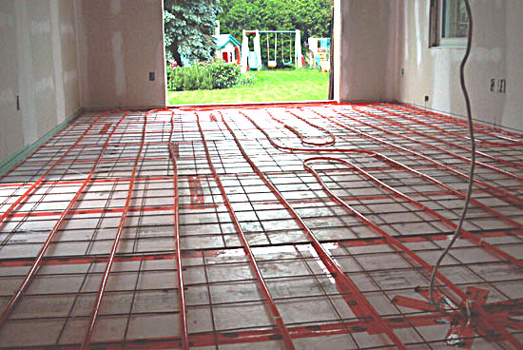
همچنين از رطوبت ديوارها و كپك زدن آن كه شكل خوشايندي ندارد جلوگيري مي شود و ديگر اينكه در اين سيستم جايي براي رشد و تكثير حشرات موزي وجود ندارد. يكي ديگر از فوايد سيستم گرمايش از كف اين است كه ديگر فضاي منزل يا محل كار توسط دستگاههاي رادياتور و بخاري اشغال نمي شود و به همين منظور آزادي بيشتري در تغيير دكوراسيون محل زندگي خواهيد داشت. شايد به نظر آيد كه به هنگام نصب سيستم كف خواب ديگر نمي توانيد پوشش مورد علاقه تان را براي كف انتخاب كنيد! ولي اين طور نيست. مطمئن باشيد كه شما مي توانيد براي پوشش كف منزل خود از هر نوع مصالحي ازجمله سنگ، سراميك، كاشي پاركت چوب .وفرش نيز استفاده كنيد بدون اينكه تأثيري درگرماي مطلوب محيط شما بگذارد

Slide 11
فواید استفاده از سیستم گرمایش کفی:

Slide 12
۱) اسایش و آرامش در بالاترین حد ممکن : درجه حرارت ثابت و دائمی درکلیه طول زمستان در نزدیکی کف ساختمان و در محلی که شما قرار دارید وجود خواهد داشت . این حالت بسیار دلپذیری است که محیط اطراف پا گرم بوده و هوای مورد تنفس گرمای زیادی نداشته باشد. پروفیل دمایی سیستم گرمایش کفی به پروفیل ایده آل بسیار نزدیک است، گرما به آرامی از کف به سمت سقف منتشر می شود، پای گرم و سر خنک، به سلامت کمک می کند.
۲) ثابت بودن حرارت : بعلت جرم بسیار پوشش کف ساختمان در صورت هر گونه قطع برق و یا عوامل دیگر که باعث توقف حرارت دهی مرکزی باشد ، مدت زمان سرد شدن آپارتمان بسیار طولانی تر از سایر روشها می باشد . در این سیستم ابتدا مدت زمانی طول می کشد تا کف زمین به درجه حرارت مطلوب برسد ، ولی پس از گرم شدن این حرارت به صورت باثبات تری در طول مدت زمستان مورد استفاده قرار خواهد گرفت .
۳) سبکی وزن ساختمان ، افزایش ارتفاع اتاقها : بعلت استفاده از یکنوع لوله با سایز پائین و همچنین حذف عبور لوله های تاسیساتی از روی یکدیگر ( که عموما باعث بالا آمدن کف واحدها و پر کردن کف در زمان ساخت می شود ) ضخامت پوشش به مقدار زیادی کاهش می یابد. این امر ضمن کم کردن وزن ساختمان ( و در نتیجه استقامت بیشتر آن ) موجب افزایش ارتفاع سقف واحدها نیز می گردد.

Slide 13
۴) صرفه جویی در مصرف سوخت : بعلت تماس مستقیم افراد با منبع گرمایش درجه حرارت اتاق در درجات پائین تری تنظیم می گردد. این امر موجب صرفه جویی ۲۵ الی ۴۰ درصد در مصرف سوخت خواهد شد .
۵) آزادی عمل در دکوراسیون داخل منزل : بعلت قرار گرفتن این سیستم در داخل کف زمین اثاثیه را میتوان در هر گوشه از ساختمان قرار داد . این امر بخصوص در واحدهای کوچکتر و اتاق خوابهای بافضای محدود ، ملموس تر خواهد بود .
۶) هوای پاکیزه تر و خشک نشدن هوا : در سیستم رادیاتوری ، عموما هوای اتاق خشک می شود . در بسیاری از موارد با قرار دادن کتری آب به روی رادیاتور سعی در افزایش رطوبت اتاق می شود . این مشکل در سیستم گرمایش کفی نمودی نخواهد داشت .
۷) تمیزی دیوارها و اثاثیه منزل : بعلت سیکل گردش هوای داغ در زمان استفاده از رادیاتور عموما دیوارهای بالای رادیاتور بمرور زمان سیاه شده و دوده را بخود جذب می نماید . در سیستم گرمایش کفی این مشکل برطرف شده و دیوارها وسایر لوازم در طول زمان سیاه نخواهد شد .

Slide 14
۸) افزایش ارزش منزل : استفاده از سیستم گرمایش کف موجب افزایش ارزش منازل می شود اگر چه نصب این سیستم از لحاظ هزینه تفاوت چندانی باسیستم حرارت توسط رادیاتورهای مرغوب ندارد ،ولی ارزش افزوده آن برای ساختمان بسیار بیشتر خواهد بود .
۹) استفاده از منابع حرارتی مختلف : سیستم گرمایش کف می تواند از منابع مختلفی برای تامین گرمایش استفاده کند . موتور خانه ، پکیچ و حتی حرارت خورشیدی می توانند در این سیستم مورد استفاده قرار گیرند .
۱۰) خشک تر باقی ماندن زمینهای مرطوب و یا خیس : در صورت نصب سیستم گرمایش کف در محلهایی مانند آشپزخانه ، سرویسهای بهداشتی و زیر زمین ، در صورت خیس شدن کف این محلها بعلت شستشو بسرعت خشک خواهد شد .

Slide 15
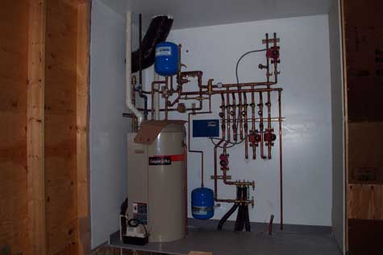
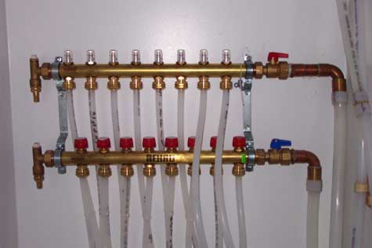
روشهای کنترل دما در سیستم گرمایش کفی:
1ـ سیستم کنترل دمای بصورت دست 2ـ سیستم کنترل دمای اتوماتیک بصورت مکانیک
3ـ سیستم کنترل دمای اتوماتیک بصورت برقی

Slide 16
▪ سیستم کنترل دمای بصورت دست : در این سیستم با استفاده از شیرآلات قطع و وصل متصل شده به خروجی های هر کلکتور،در جعبه مربوطه، امکان کنترل منطقه های حرارتی به صورت دستی امکان پذیر می گردد.از مزایای این سیستم، اقتصادی بودن و ساده بودن سیستم کنترلی، میتوان اشاره نمود.
▪ سیستم کنترل دمای اتوماتیک بصورت مکانیک : در این سیستم با استفاده از نصب شیرآلات گرمایش کفی در داخل دیوار هر فضایگرمایشی، از طریق تنظیم ترموستات حرارتی نصب شده بر روی شیر گرمایش کفی داخل دیوار، دمای محیط مریوطه به صورت مکانیکی و اتوماتیک کنترل می گردد.در این روش داخل جعبه شیر گرمایشی، شیر تخلیه هوا نیز پیش بینی شده است.
▪ سیستم کنترل دمای اتوماتیک بصورت برقی : در این سیستم شیرهای برقی که به حس گرهای الکتریکی در هرمحیط به طورجداگانه وصل شده اند، فرمان قطع و وصل هرمدار حرارتی را دریافت نموده و عملیات تنظیم خودکار هر محیط را انجام می دهند.امکان دیگری همانند، دبی سنج و یا دماسنج نصب شده بر روی هر خروجی وورودی کلکتور امکان کنترل های مختلف و متنوعی را برای کاربر ممکن می سازد.سیستم اتوماتیک برقی پایپکس کاملترین روش کنترلی دمائی فضای گرمایش کفی می باشد.

Slide 17
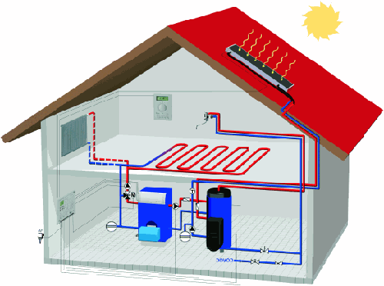
انواع منبع تامین کننده حرارتی ممکن جهت سیستم گرمایشی از کف:
سیستمهای گرمایش از کف همانند سیستم رادیاتور قابلیت اتصال به انواع منابع تامین کننده حرارتی را دارا میباشند. ولی با توجه به راندمان بالای گرمایش کفی دمای مورد نیاز به بیشتر از ۵۰ درجه نمیرسد. از طرف دیگر دمای مورد نیاز سیستم آبرسانی حد اقل ۶۰ درجه می باشد. در نتیجه در ساختمانی که از گرمایش کفی استفاده می کند نیاز به دو مدار با درجه حرارت متفاوت ضروری است که به روشهای ذیل ممکن می باشد: ـ استفاده از پکیج ـ استفاده از موتورخانه با ۲ دیگ کوچک
ـ استفاده از موتورخانه با یک دیگ و مبدل حرارتی ـ استفاده از موتورخانه با یک دیگ و الکترو والو با مدار بای پاس

